Slide 1
Проектные задачи в начальной школе
Путинцева Людмила Валерьевна,
начальник отдела качества общего образования
министерства образования Приморского края

Slide 13
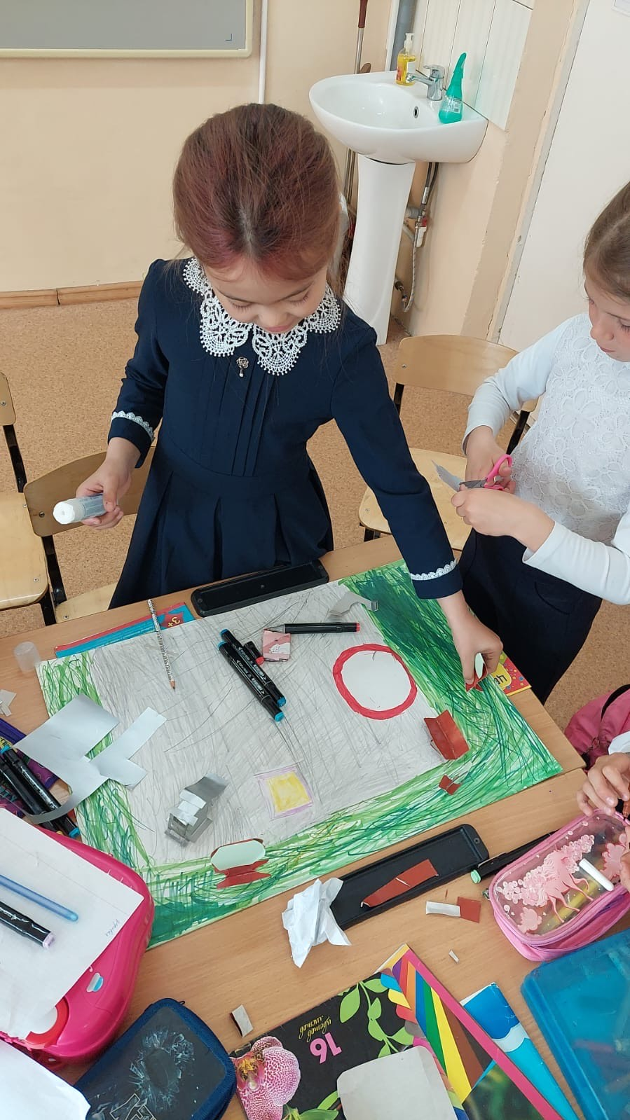
Метапредметная
олимпиада
«Узнавай!
Удивляй!
Действуй»

Slide 15
